Slide 1
Методика девиантологического анализа медиапродукции
Книжникова Светлана Витальевна, канд. пед. наук, доц., Кубанский государственный университет

Slide 2
Подготовка к использованию методики осуществляется в следующем порядке:
- классные руководители и другие заинтересованные педагоги;
родители;
школьники (предварительно отбираются; узкий круг)
школьники (широкий охват).

Slide 3
Шаг 1.
Объяснение участникам необходимости компетентного оценивания медиапродукции («наделение ролью эксперта») в современных условиях.
Краткая девиантологическая подготовка «экспертов».
Нивелирование (сглаживание) некоторых формулировок для детской аудитории
Разный объем и уровень доступности для педагогов, родителей и детей

Slide 4
Содержание краткой девиантологической подготовки
1
Краткий обзор причин и видов девиантности
2
Деструктивные цели насаждения девиантности в обществе
3
Риски «цифровой социализации»
4
Девиантогенные установки и эффекты
5
Приемы манипулирования медиапотребителями

Slide 5
Девиантогенные установки
в медийно-информационном пространстве
©Книжникова С.В., 2022

Slide 6
установка на престижность девиантного поведения;
©Книжникова С.В., 2022

Slide 7
установка на вознаграждаемость девиантного поведения;
©Книжникова С.В., 2022

Slide 8
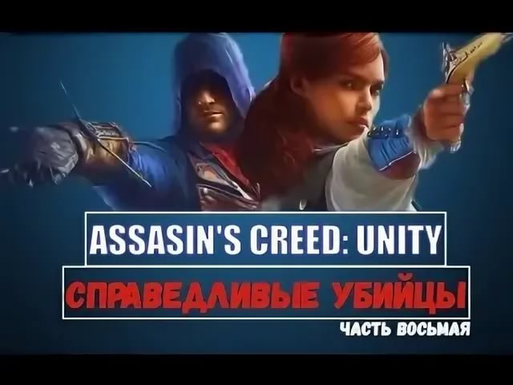
установка на этичность девиантного поведения;
©Книжникова С.В., 2022

Slide 9
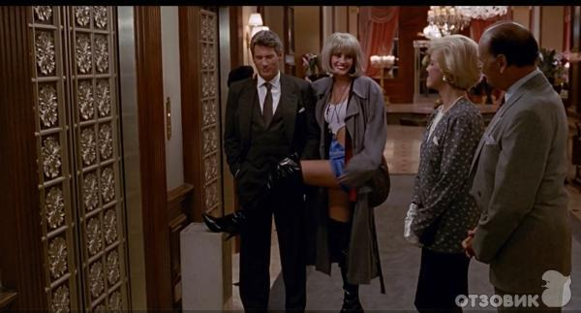
установка на романтичность девиантного поведения;
©Книжникова С.В., 2022

Slide 10
установка на героичность девиантного поведения;
©Книжникова С.В., 2022

Slide 11
установка на эстетичность девиантного поведения;

Slide 12
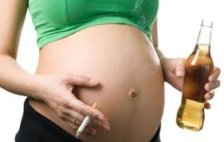
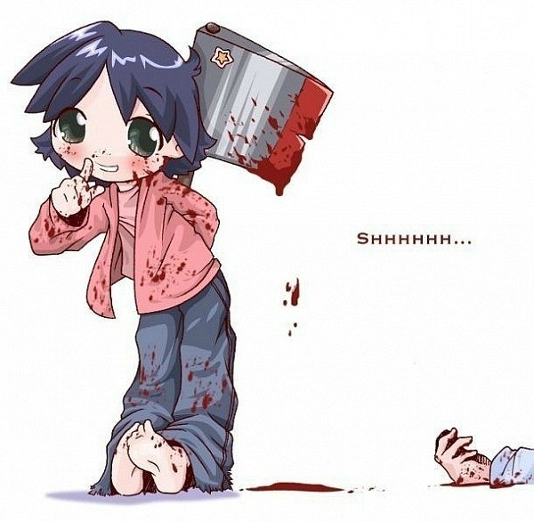
установка на безопасность и безобидность девиантного поведения;

Slide 13
установка на развлекательность и удовольствие от девиантного поведения;

Slide 14
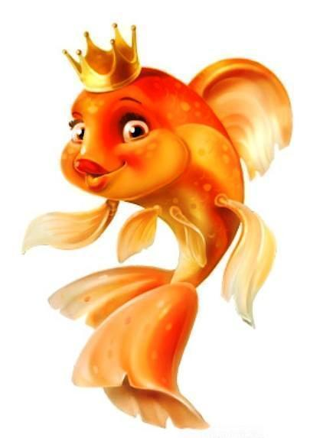
установка на обезболивание и устранение проблем через девиантное поведение.

Slide 15
Девиантогенные эффекты медийно-информационной продукции

Slide 16
Суггесто-подражательный эффект.
Этот эффект провоцирует непосредственное копирование деструктивного поведения медиаобразов. Яркие примеры – всплеск реального насилия в пик медианасилия, подражательные расправы в общественных местах («колумбайн-акты») и известный суицидологам «эффект Вертера» (индуцированный суицидальный поступок).

Slide 17
2. Эффект ослабления внутренних запретов на деструктивное поведение.
Формирование у потребителей медиапродукции восприятия отклоняющегося поведения как вполне приемлемой и оправдываемой активности.

Slide 18
3. Эффект ожидания деструктивного поведения от окружающих. Формирует представления о повсеместной распространенности и «само собой разумеющемся» одобрении большинства.

Slide 19
4. Эффект равнодушия к деструктивному поведению окружающих.
Утрата личностного стремления защищать социальные нормы, «толерантность к пороку»

Slide 20
Манипулятивные приемы, используемые в пропаганде девиаций
«Приклеивание или навешивание ярлыков»
«Сияющие обобщения» или «блистательная неопределенность»
«Перенос» или «трансфер»
«Общий вагон»
«Ссылка на авторитеты» / Продвижение через медиаторов»
«Мнимый выбор»
Суггестивные техники
И др.

Slide 21
Шаг 2.
Разъяснение задач эксперта
!: В качестве экспертов готовятся: педагоги, родители и обучающиеся.
!: первоначально отбирается несколько школьников из числа явно социально-ориентированных личностей с высоким уровнем авторитетности и харизматичности для сверстников
!: для детей содержание методики упрощается и «смягчается», но суть вопросов передается

Slide 22
Основной вопрос эксперту: какие ценности и жизненные смыслы закладывает в сознание зрителю (читателю, слушателю, геймеру и т.п.) анализируемый медиапродукт?

Slide 23
Какова «программа действий» заложена в медиапродукте, т.е. к каким поступкам побуждает информация?
Насколько побуждаемые поступки корректно соотносятся с нормами этики (морали, нравственности) и закона?

Slide 24
Ставится задача выразить мнение эксперта о провоцируемом отношении медиапродуктом к следующим ценностям:
гуманизм, человечность, милосердие;
патриотизм;
честность;
справедливость;
товарищество, дружба;
семейственность;
уважение к старшим, забота о них;
доброжелательность к младшим, их защита и поддержка;
добросовестность и трудолюбие;

Slide 25
благородство и уважение по отношению к женщине;
целомудрие;
трезвый образ жизни;
здоровье;
культура поведения в общественных местах;
социальная активность, социальная забота;
творчество, спортивные достижения и т.п.;
любовь к природе и бережное отношение к ней;
научные достижения;
красота.
Если ценность затрагивается в медиапродукте, то эксперт отмечает наличие:
А) ОДОБРЕНИЯ;
Б) ГЛУМЛЕНИЯ НАД ЦЕННОСТЬЮ, ЕЁ ОСМЕЯНИЕ

Slide 26
Следующая задача:
оценить отражение в медиапродукте
Золотого Правила нравственности
(при первоначальной девиантологической подготовке объясняется важность его отражения в продукции, специально изготавливаемой для детей)

Slide 27
Наличие/отсутствие следующих сцен:
изображение, описание употребления табачной продукции;
изображение, описание употребления алкогольной продукции;
изображение, описание употребления наркотических, психотропных, одурманивающих веществ;
изображение или описание суицидального поведения;
изображение или описание участия в азартных играх;

Slide 28
Наличие/отсутствие следующих сцен:
изображение или описание бродяжничества, попрошайничества;
изображение или описание пренебрежения, неуважения к родителям, причинения обид родным;
изображение преступного поведения;
натуралистичное изображение ран, кровопотери, процесса умирания;

Slide 29
Наличие/отсутствие следующих сцен:
нецензурная брань;
бранные слова и выражения, не относящиеся к нецензурной брани;
изображение, описание «зацикленности» на материальном обогащении;
изображение рвоты, испражнений и т.п.;
изображение, описание глумления, издевательств над старостью, инвалидностью.
* Некоторые маркеры полностью соотнесены с положениями Федерального закона "О защите детей от информации, причиняющей вред их здоровью и развитию" от 29.12.2010 N 436-ФЗ

Slide 30
Наличие/отсутствие следующих сцен*:
изображение или описание проституции;
изображение или описание беспорядочных половых связей;
натуралистическое изображение или описание половых органов человека; полового сношения либо сопоставимого с половым сношением действия сексуального характера;
натуралистическое изображение или описание сексуальных перверсий
ВАЖНО!!!
* - при постановке задач экспертизы для школьников «смягчаются» формулировки (например, в бланке для подростков используются формулировки «излишне откровенная и детальная демонстрация близких отношений между мужчиной и женщиной», «подробная демонстрация непристойного поведения по отношению к другому полу» и т.п.)
** - объем вопросов эксперту-ребенку о сексуальной тематике обобщенно-минимальный
** - следует заметить, что детьми достаточно полноценно понимается суть запроса к ним, как к экспертам

Slide 31
При этом следует оценить (в зависимости от специфики сюжетов / тем):
натуралистичность сцены, описания, эпизода (с девиантной тематикой или с недопустимой для детского возраста);
чрезмерную детализацию сцены, описания, эпизода (с девиантной тематикой или с недопустимой для детского возраста);
поощряется, игнорируется или наказывается (осмеивается, осуждается, преследуется законом, изолируется и т.п.) девиантное поведение в итоге;
предупреждается ли об опасности или социальном вреде девиантного поведения;
для взрослых экспертов: примерный объем данных сцен, сюжетов, описаний («нет таких эпизодов»; «единичный и краткий эпизод», «несколько раз, не много»; «достаточно часто»; «очень много»).

Slide 32
Еще одна задача – высказать мнение о «преподнесении» медиапродукта с девиантогенными установками:
романтизация девиантности; героизация; эстетизация и др.

Slide 33
Из списка ИСКЛЮЧАЕТСЯ для дальнейшей оценки :
ненатуралистичное изображение, описание насилия, применяемого в случаях защиты прав граждан и охраны законом интересов общества;
ненатуралистичное изображение или описание насилия при условии торжества «добра над злом».

Slide 34
Кроме того, эксперт должен ответить на вопросы о замеченных манипулятивных приемах, используемых для целенаправленного распространения девиантности («навешивание ярлыков», «трансфер», «общий вагон», «сияющие обобщения», «продвижение через медиаторов и ссылка на авторитеты» и т.д.)

Slide 35
Шаг 3.
Составление краткого экспертного заключения.
Его цель состоит не в формализации оценки, а в стимулировании рефлексии, итогового осмысления возможного воздействия медиапродукта
Сначала составление ведется с консультативной помощью, потом при следующем оценивании - самостоятельно

Slide 36
Шаг 4.
Подготовка из числа школьников актива для дальнейшей работы с более младшими детьми.
Актив осуществляет подготовку младших при сопровождении педагога.
Параллельно ведется в семье совместное оценивание родителями и детей медиапродуктов.
ГЛАВНОЕ: суть методики не в критике медиапродукта и его запрете!
Основная цель – сформировать установку на критическое осмысливание содержания и посылов медиапродукта; его оценивание на предмет возможного формирования девиантогенных эффектов

Slide 37
Благодарю за внимание!

